Slide 1

Quintana Roo
Ficha Estatal
Mayo 2026

Slide 2
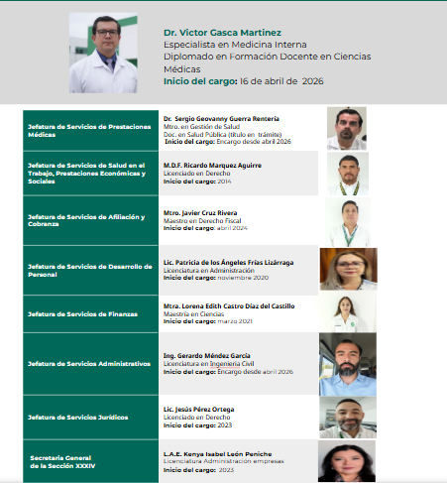
QUINTANA ROO

Slide 3






QUINTANA ROO
IMSS atiende 54% de la población
1,155,497 54%
Otros 11,002 0.51%
Población estatal 2,141,082
762,528 36%
212,055 10%
Fuente: CONAPO, proyección a enero de 2026.
Categoría | 2018 | 2026 | Variación
PDA¹ | 972,330 | 1,155,497 | 19%
Titulares | 577,424 | 730,966 | 27%
Puestos de trabajo | 447,348 | 524,348 | 17%
Pensionados | 32,803 | 57,850 | 76%
Conservación de derechos | 17,467 | 23,859 | 37%
Sin empleo asociado | 79,806 | 129,389 | 62%
Estudiantes | 77,510 | 125,986 | 63%
Seguro de Salud de Familia² | 1,331 | 527 | -60%
Continuación voluntaria | 965 | 2,876 | 198%
Familiares | 394,906 | 424,531 | 8%
Esposa(o)/concubina(rio) | 121,837 | 138,386 | 14%
Hijas e hijos | 209,748 | 197,097 | -6%
Madres y padres | 63,321 | 89,048 | 41%
abril |  | Variación
2025 | 2026
575 | 694 | 20%
Personas Trabajadoras Independientes
abril |  | Variación
2025 | 2026
3,582 | 4,887 | 36%
Fuente: Dirección de Incorporación y Recaudación. Corte abril de 2026.
¹ Se refiere a personas derechohabientes (titulares y familiares) adscritas a UMF.
² La afiliación al Seguro de Salud de Familia disminuye en virtud del incremento en los nuevos esquemas de aseguramiento.

Slide 4
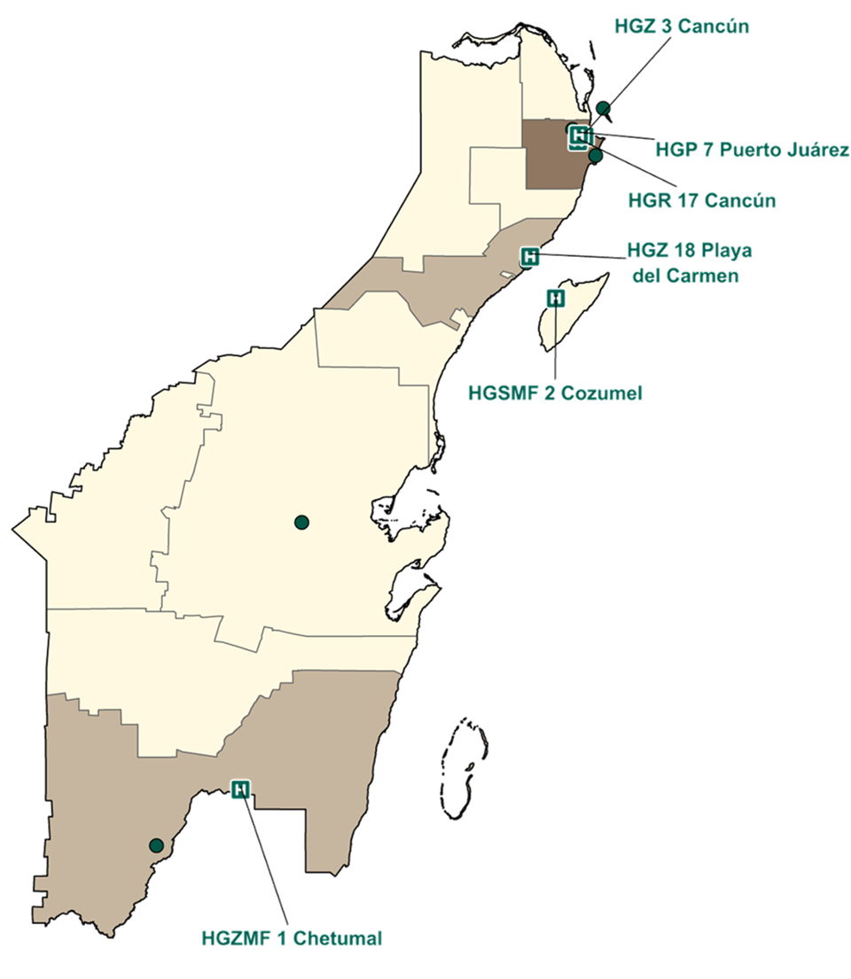
QUINTANA ROO
Infraestructura médica IMSS
2o Nivel | Unidades
HGZ | 3
HGS | 1
HGR | 1
HGP | 1
Total | 6
Nivel | IMSS Ordinario
 | Unidades | Consultorios de MF | Camas | Camas no censables
Primer | 9 1 | 70 | 0 | 27
Segundo | 6 | 20 | 516 | 271
Total | 15 | 90 | 516 | 298
¹ Incluye 9 UMF y no incluye 8 Unidades Auxiliares de Medicina Familiar.
Corte de información: marzo de 2026

Slide 5
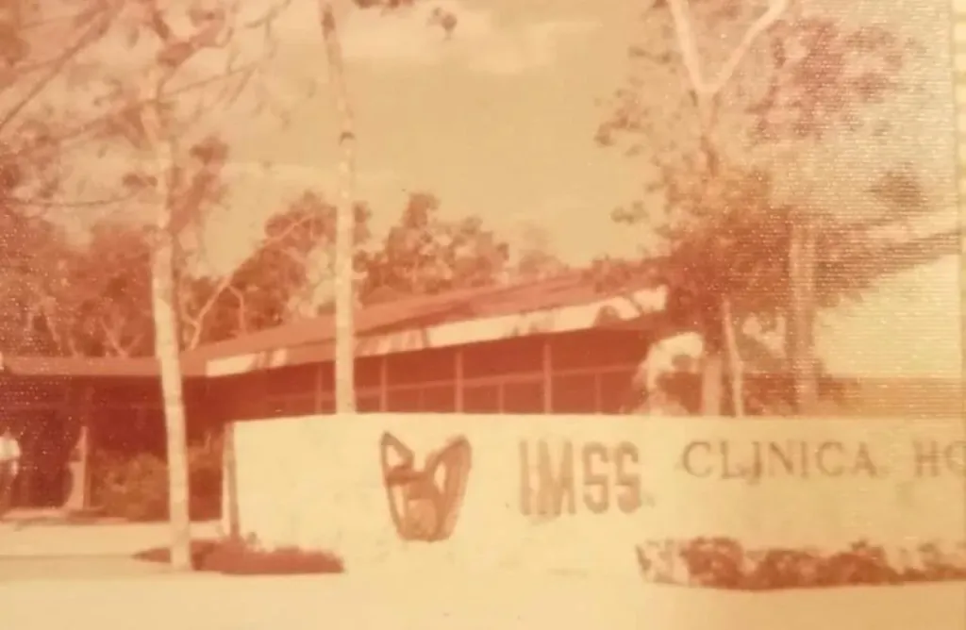
QUINTANA ROO
Capacidad médica instalada
Primer hospital en la entidad: Clínica de la avenida Chapultepec, Chetumal
El IMSS comenzó a operar el 15 de agosto de 1958, con la afiliación de trabajadores en Chetumal, y el 21 de noviembre de 1958 comenzaron formalmente los servicios médicos.
En esta primera etapa, el Instituto operó como Subdelegación de Yucatán y las consultas se otorgaban bajo un esquema de subrogación, utilizando hospitales locales, con atención de medicina general y urgencias básicas.
El primer hospital del IMSS en Quintana Roo se consolidó a partir de la Clínica de la avenida Chapultepec, en Chetumal, que inició operaciones en 1959 y fue inaugurada oficialmente en 1961.
Unidad | Inicio de operaciones | Camas | Camas no censables | Camas de cuidados intensivos | Salas Quirúrgicas¹ | Consultorios de especialidades
HGZMF 1 Chetumal | Octubre de 1978 | 50 | 25 | 0 | 2 | 13
HGSMF 2 Cozumel | Marzo de 1979 | 25 | 13 | 0 | 1 | 7
HGZ 3 Cancún | Marzo de 1981 | 61 | 34 | 4 | 3 | 15
HGP 7 Puerto Juárez | Noviembre de 1995 | 67 | 32 | 5 | 2 | 4
HGR 17 Cancún | Marzo de 2007 | 208 | 107 | 17 | 6 | 27
HGZ 18 Playa del Carmen | Septiembre de 2010 | 105 | 60 | 8 | 3 | 16
Total |  | 516 | 271 | 34 | 17 | 82
¹Incluye salas de quirófano, salas híbridas y salas mixtas, no considera salas de tococirugía y expulsión. Fuente: Cédula de actualización de variables seleccionados del IFU enviados por el OOAD. Corte de Información: marzo de 2026

Slide 6


QUINTANA ROO
Equipo relevante
Unidad | Aparatos de Tomografía | Equipos de Resonancia Magnética | Mastógrafo | Arcos en C | Máquinas de Hemodiálisis | Sala de Hemodinamia
HGZMF 1 Chetumal | 0 | 0 | 0 | 1 | 6 | 0
HGZ 3 Cancún | 1 | 0 | 0 | 0 | 0 | 0
HGP 7 Puerto Juárez | 0 | 0 | 1 | 0 | 0 | 0
HGZ 18 Playa del Carmen | 1 | 0 | 1 | 1 | 0 | 0
HGR 17 Cancún | 1 | 1 | 1 | 2 | 16 | 1
HGSMF 2 Cozumel | 0 | 0 | 0 | 0 | 0 | 0
Total | 3 | 1 | 3 | 4 | 22 | 1
Fortalecimiento de equipo médico
Compra 2025-2026 equipo mayor (Instalación abril-mayo)
1
Mastógrafo
1
Tomógrafo
HGZ18 Playa del Carmen
$4.3 mdp
HGZ 18 Playa del Carmen
$29.6 mdp
Proyectos de implementación/sustitución 2019-2025. Compra 2025-2026. No incluye equipo relevante no instalado. Fuente: Cédula de actualización de variables seleccionadas del IFU, enviadas por el OOAD. Corte de información: marzo de 2026

Slide 7

QUINTANA ROO
Resumen 2026
Indicador | 2025 | Incremento 2024 vs 2025 | Avance 2026 | Meta 2026 | % avance anual
Consultas de Medicina Familiar¹ | 1,455,069 | 78,325 | 574,336 | 1,426,224 | 40.3%
Consultas de Especialidad | 402,225 | 38,616 | 160,544 | 453,330 | 35.4%
Cirugías | 21,659 | 353 | 9,705 | 25,664 | 37.8%
Resultados 2025
+353
Cirugías
+38,616
Consultas Especialidad
+78,325
Consultas Medicina Familiar
Corte de información: semana 21, 17 mayo 2026 ¹Las consultas de medicina familiar incluyen los hospitales con UMF.

Slide 8
QUINTANA ROO
9 Unidades de Medicina Familiar
3 UMF de lunes a viernes
Productividad de consultas de medicina familiar 2025-2026
Unidad | Consultas 2025 | Incremento 2025 vs 2024 | Avance 2026 | Meta 2026 | % avance anual
UMF 4 Isla Mujeres | 8,946 | -1,035 | 3,593 | 10,000 | 35.9%
UMF 5 Pucte Río Hondo | 20,331 | -690 | 7,880 | 21,000 | 37.5%
UMF 6 F. Carrillo Puerto | 11,645 | 494 | 4,437 | 13,000 | 34.1%
Total | 40,922 | -1,231 | 15,910 | 44,000 | 36.2%
44,000 Meta 2026
36.2%
Avance
En el año 2025 no incluye información de HR y UMU No incluye Unidades Auxiliares de Medicina Familiar, ni hospitales con servicio de medicina familiar. El año de proceso inicia del 26 de diciembre del año anterior al 25 de diciembre del año en curso: 2025 (del 26 de Dic de 2024 al 25 de Dic de 2025). Corte de información: Semana 21, 17 mayo 2026

Slide 9
QUINTANA ROO
9 Unidades de Medicina Familiar
6 Unidades Médicas de tiempo completo (50 consultorios)
Productividad de consultas de medicina familiar 2025-2026
Unidad | 2025 | Incremento 2024 vs 2025 | Avance 2026 | Meta 2026 | % avance anual
UMF 11 Playa Carmen | 238,894 | 13,106 | 94,089 | 232,000 | 40.6%
UMF 13 Cancún Norte | 217,602 | 5,439 | 83,239 | 211,000 | 39.4%
UMF 14 Cancún Sur | 224,619 | 4,068 | 87,526 | 218,000 | 40.1%
UMF 15 Cancún | 107,378 | 8,448 | 45,878 | 104,000 | 44.1%
UMF 16 Cancún | 203,467 | 13,286 | 79,414 | 197,000 | 40.3%
UMF 19 Los Héroes de la Salud | 172,300 | 27,254 | 68,735 | 167,000 | 41.2%
Total | 1,164,260 | 71,601 | 458,881 | 1,129,000 | 40.6%
de las consultas en 2025 fueron en fin de semana (293,430 consultas)
Proyectos 2026
Sin unidades médicas propuestas
25%
En el año 2025 no incluye información de HR y UMU. No incluye Unidades Auxiliares de Medicina Familiar, ni hospitales con servicio de medicina familiar. El año de proceso inicia del 26 de diciembre del año anterior al 25 de diciembre del año en curso: 2025 ( del 26 de Dic de 2024 al 25 de Dic de 2025). Corte de información: Semana 21, 17 mayo 2026

Slide 10
QUINTANA ROO
Consultas de especialidad 2026
Productividad de consultas de especialidad 2025-2026
Unidad | 2025 | Incremento 2025 vs 2024 | Avance 2026 | Meta 2026 | % Cumplimiento de la meta
HGR 17 Cancún | 174,162 | 13,708 | 69,325 | 177,390 | 39.1%
HGZ 18 Playa del Carmen | 81,242 | 8,042 | 32,760 | 85,410 | 38.4%
HGZ 3 Cancún | 68,073 | 10,628 | 25,885 | 78,840 | 32.8%
HGP 7 Puerto Juárez | 19,950 | 3,858 | 8,194 | 26,280 | 31.2%
HGZMF 1 Chetumal | 41,845 | 11 | 18,320 | 62,050 | 29.5%
HGSMF 2 Cozumel | 16,953 | 2,369 | 6,060 | 23,360 | 25.9%
Total | 402,225 | 38,616 | 160,544 | 453,330 | 35.4%
453,330 Meta 2026
35.4%
Avance
No incluye la productividad de especialidad generada en UMF ni en HR En el año 2025 no incluye información de HR y UMU. El año de proceso inicia del 26 de diciembre del año anterior al 25 de diciembre del año en curso: 2025 ( del 26 de Dic de 2024 al 25 de Dic de 2025) Corte de información: Semana: 21, 17 mayo 2026

Slide 11
QUINTANA ROO
Cirugías 2026
Unidad | 2025 | Incremento 2025 vs 2024 | Avance 2026 | Meta 2026 | % Cumplimiento de la meta
HGR 17 Cancún | 8,884 | 300 | 4,093 | 8,990 | 45.5%
HGZ 18 Playa del Carmen | 4,696 | 30 | 2,150 | 5,175 | 41.5%
HGP 7 Puerto Juárez | 2,886 | -23 | 1,308 | 3,450 | 37.9%
HGSMF 2 Cozumel | 930 | 8 | 424 | 1,254 | 33.8%
HGZMF 1 Chetumal | 1,690 | -187 | 705 | 2,718 | 25.9%
HGZ 3 Cancún | 2,573 | 225 | 1,025 | 4,077 | 25.1%
Total | 21,659 | 353 | 9,705 | 25,664 | 37.8%
25,664 Meta 2026
37.8%
Avance
No incluye las cirugías realizadas en HR. Sólo se consideran cirugías principales. Corte de información: Semana: 21, 17 mayo 2026

Slide 12
QUINTANA ROO
123 total especialistas contratados en el draft 2026
34 en Hospitales, 1 en sede, 6 en UMF y 82 sustitutos
34 en Hospitales
Unidad | Especialidad | No.
Hospital General Regional 17 | Audiología Otoneurología y Foniatría | 1
 | Ginecología y Obstetricia | 1
 | Imagenología Diagnóstico y Terapéutica | 2
 | Medicina del Enfermo en Estado Crítico | 1
 | Neurocirugía | 1
 | Pediatría | 1
 | Total | 7
Unidad | Especialidad | No.
Hospital General de Subzona C/MF 2 | Medicina Familiar | 1
 | Medicina Interna | 2
 | Medicina del Trabajo y Ambiental | 1
 | Total | 4
Unidad | Especialidad | No.
Hospital General de Zona 18 | Cirugía General | 1
 | Medicina Interna | 2
 | Medicina de Rehabilitación | 1
 | Otorrinolaringología y Cirugía de Cabeza y Cuello | 1
 | Pediatría | 1
 | Psiquiatría | 1
 | Urología | 1
 | Total | 8
Unidad | Especialidad | No.
Hospital General de Zona C/MF 1 | Cirugía General | 1
 | Ginecología y Obstetricia | 1
 | Imagenología Diagnóstico y Terapéutica | 1
 | Medicina Familiar | 1
 | Medicina de Urgencias | 1
 | Oftalmología | 1
 | Traumatología y Ortopedia | 1
 | Total | 7
Unidad | Especialidad | No.
Hospital General de Zona C/MF 3 | Cardiología | 1
 | Medicina Interna | 1
 | Traumatología y Ortopedia | 1
 | Urología | 1
 | Total | 4
Unidad | Especialidad | No.
Hospital de Gineco-pediatría/mf 7 | Cirugía Pediátrica | 1
 | Ginecología y Obstetricia | 2
 | Pediatría | 1
 | Total | 4

Slide 13
QUINTANA ROO
123 total especialistas contratados en el draft 2026
1 Sede delegacional
Unidad | Especialidad | No.
Sede Delegación | Traumatología y Ortopedia | 1
 | Total | 1
6 en Unidades de Medicina Familiar
Unidad | Especialidad | No.
Unidad de Medicina Familiar 11 | Medicina Familiar | 1
 | Medicina del Trabajo y Ambiental | 1
 | Total | 2
Unidad | Especialidad | No.
Unidad de Medicina Familiar 13 | Imagenología Diagnóstico y Terapéutica | 1
 | Medicina Familiar | 1
 | Total | 2
Unidad | Especialidad | No.
Unidad de Medicina Familiar 14 | Medicina Familiar | 1
 | Total | 1
Unidad | Especialidad | No.
Unidad de Medicina Familiar 5 | Medicina Familiar | 1
 | Total | 1
82 especialistas (sustitutos)
Unidad | Especialidad | No.
Sustitución 8 (Parte 1) | Alergia e Inmunología Clínica | 1
 | Anestesiología | 10
 | Cirugía General | 7
 | Epidemiología | 2
 | Ginecología y Obstetricia | 14
 | Hematología Pediátrica | 1
 | Imagenología Diagnóstico y Terapéutica | 2
 | Medicina Familiar | 17
 | Medicina Interna | 1
 | Medicina de Urgencias | 12
 | Medicina del Enfermo en Estado Crítico | 3
 | Neonatología | 1
 | Pediatría | 3
 | Psiquiatría | 1
 | Reumatología | 1
Unidad | Especialidad | No.
Sustitución 8 (Parte 2) | Traumatología y Ortopedia | 6
 | Total | 82
Sustitutos se integran a los Listados de Bolsa de Trabajo, para cubrir las futuras vacantes por jubilación, renuncia, fallecimiento, etc., así como ausentismo programado y no programado.

Slide 14
QUINTANA ROO
Contrataciones por especialidad
Especialidad | Número | % Acumulado
Medicina Familiar | 23 | 18.6%
Ginecología y Obstetricia | 18 | 33.3%
Medicina de Urgencias | 13 | 43.9%
Anestesiología | 10 | 52.0%
Cirugía General | 9 | 59.3%
Traumatología y Ortopedia | 9 | 66.6%
Medicina Interna | 6 | 71.5%
Imagenología Diagnóstico y Terapéutica | 6 | 76.4%
Pediatría | 6 | 81.3%
Medicina del Enfermo en Estado Crítico | 4 | 84.5%
Urología | 2 | 86.1%
Psiquiatría | 2 | 87.8%
Medicina del Trabajo y Ambiental | 2 | 89.4%
Epidemiología | 2 | 91.0%
Alergia e Inmunología Clínica | 1 | 91.8%
Audiología Otoneurología y Foniatría | 1 | 92.6%
Cardiología | 1 | 93.4%
Hematología Pediátrica | 1 | 94.3%
Cirugía Pediátrica | 1 | 95.1%
Neonatología | 1 | 95.9%
Medicina de Rehabilitación | 1 | 96.7%
Otorrinolaringología y Cirugía de Cabeza y Cuello | 1 | 97.5%
Oftalmología | 1 | 98.3%
Neurocirugía | 1 | 99.1%
Reumatología | 1 | 100.0%

Slide 15
QUINTANA ROO
Contrataciones por especialidad
Especialidad | Número | % Acumulado
Total | 123 | 100.0%

Slide 16
QUINTANA ROO
Lista de espera por especialidad y por cirugía prioritaria 2026
Especialidad | Total | % acumulado total
Cirugía General | 1,922 | 33.4%
Oftalmología | 952 | 49.9%
Traumatología y ortopedia | 765 | 63.2%
Obstetricia | 531 | 72.4%
Ginecología | 483 | 80.8%
Urología | 380 | 87.4%
Otorrinolaringología | 280 | 92.3%
Neurocirugía | 159 | 95.0%
Cirugía Pediátrica | 153 | 97.7%
Cirugía oncológica | 133 | 100.0%
Total | 5,758 | 100.0%
Cirugía prioritaria | Total | % del total
Catarata | 656 | 39.8%
Colecistectomías | 516 | 71.1%
Hernioplastías abdominales | 311 | 90.0%
Histerectomías | 122 | 97.4%
Mastectomías | 37 | 99.6%
Sustitución de cadera | 6 | 100.0%
Total | 1,648 | 100.0%
Corte de información: semana 21, 17 mayo 2026

Slide 17






QUINTANA ROO
Personal Total: 7,165 Personal de Salud: 4,690
Médicos Generales
+347.1%
Médicos Especialistas
+44.1%
2018 | 2026
17 | 76
2018 | 2026
805 | 1,160
Enfermeras
+26.4%
Paramédicos
+27.3%
2018 | 2026
1,380 | 1,744
2018 | 2026
974 | 1,240
Residentes
+141.0%
Técnicos
-15.9%
2018 | 2026
105 | 253
2018 | 2026
258 | 217
Fuente: Dirección de Administración. Base SIAP comparativa del diciembre 2018 con el 15 de mayo 2026.
Egreso de residentes
Top 5 Egresos 2025 | Cantidad
Medicina Familiar | 26
Anestesiología | 15
Pediatría | 7
Imagenología Diagnóstica y Terapéutica | 7
Medicina de Urgencias | 5
Top 5 Egresos 2026 | Cantidad
Medicina Familiar | 20
Medicina de Urgencias | 11
Ginecología y Obstetricia | 10
Imagenología Diagnóstica y Terapéutica | 7
Anestesiología | 7
Se muestra el total de egresos en la entidad y sólo las cinco especialidades con mayor egresos de cada año. Corte de información marzo 2026. Fuente: Dirección de Prestaciones Médicas.
Vacantes
Personal médico | 49
Personal de Enfermería | 41
Personal administrativos y básico | 120
Personal paramédico y técnico | 37
Total | 247
Fuente: Sistema de Información Operativa. Personal de base. Corte de información: abril 2026.

Slide 18

QUINTANA ROO
Principales motivos de consulta, egresos, defunciones y cirugías
Medicina Familiar | Especialidades | Cirugías | Egresos | Defunciones
Diabetes mellitus (77,921) | Traumatismos e intoxicaciones (10,609) | Traumatismos y envenenamientos (1,078) | Embarazo, parto y puerperio (3,359) | Diabetes mellitus (129)
Enfermedades del corazón (61,462) | Tumores malignos (6,656) | Cirugía de cataratas (Facoemulsificación con implante de lente intraocular) (719) | Traumatismos e intoxicaciones (1,406) | Tumores malignos (93)
traumatismos e intoxicaciones (27,117) | Enfermedades y trastornos de las articulaciones (6,519) | Cirugía de Hernias (Hernioplastía) (343) | Cataratas (726) | Enfermedades del corazón (75)
Infecciones respiratorias agudas (24,786) | Enfermedad por virus de la inmunodeficiencia humana (6,189) | Cirugía de vesicula biliar (Colecistectomía) (343) | Tumores malignos (480) | Neumonía e influenza (45)
Embarazo, parto y puerperio (17,666) | Problemas y enfermedades de la columna vertebral (3,965) | Cesárea (330) | Enfermedades de la vesicula biliar (470) | Enfermedades del hígado (41)
ESTADO DE MÉXICO
El número de casos se presentan entre paréntesis. Fuente: IMSS/DPM/División de Información en Salud/Motivos de Consulta Externa (SUI27). Sistema de información Médico Operativo Central (SIMOC). Periodo: enero-diciembre 2025
Día típico
6,075
consultas de Medicina Familiar
377
consultas
dentales
65
cirugías
96
egresos
1,682
consultas de Especialidad
848
consultas de Urgencias
20
partos
consultas diarias
8,982
Corte de información: marzo 2026

Slide 19
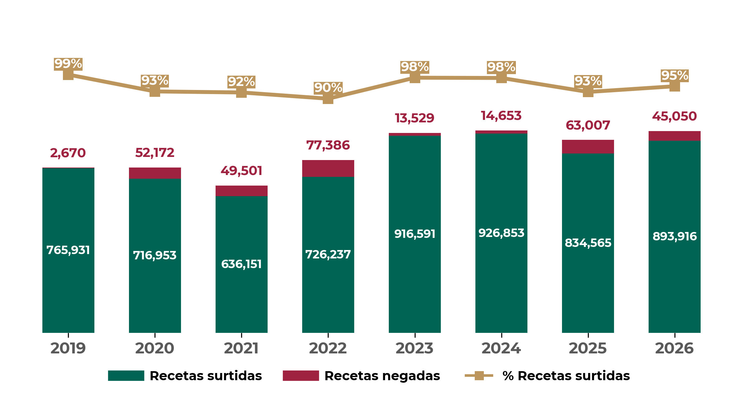
QUINTANA ROO
Recetas surtidas y negadas
Comparación interanual de enero a abril de cada año
Fuente: Portal de Control de Abasto. En 2026, se muestra lo correspondiente al periodo del 1 de enero al 30 de abril de 2026.
Recetas manuales y electrónicas
Año | Manuales | Electrónicas | Porcentaje de electrónicas
2019 | 63,593 | 705,008 | 91.7%
2026 | 62,121 | 876,845 | 93.4%
Fuente: Portal de Control de Abasto. En 2026, se muestra lo correspondiente al periodo del 1 de enero al 30 de abril de 2026.

Slide 20
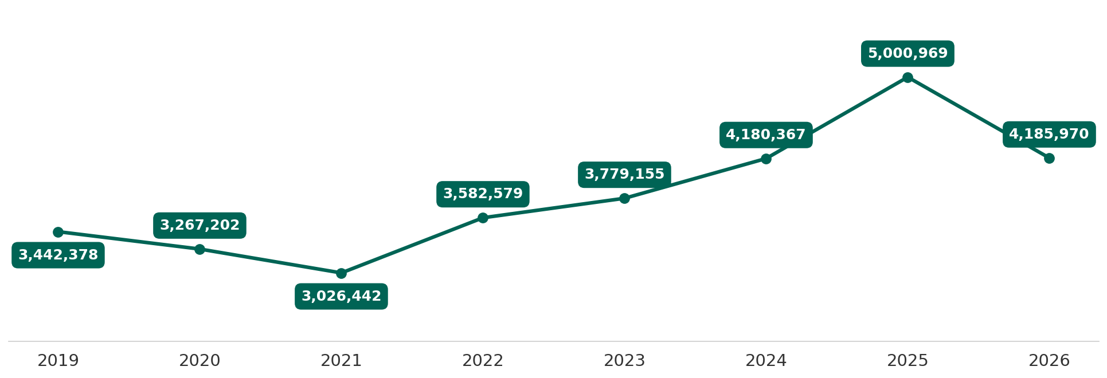
QUINTANA ROO
Abasto de Medicamentos
Piezas consumidas
Medicamentos con mayor demanda
Con mayor demanda de enero a abril de 2026
Nombre | Consumo
Paracetamol, tableta (analgésico) | 176,833
Pioglitazona, tableta (hipoglucemiante) | 159,585
Electrolitos orales solución (hidratación) | 154,513
Albendazol, suspensión oral (antiparasitario) | 117,885
Losartán, gragea o comprimido recubierto (hipertensión) | 104,093
Cloruro de sodio, solución inyectable al 0.9% (deshidratación) | 93,425
Atorvastatina, tableta (reducir colesterol y triglicéridos) | 90,871
Cloruro de sodio, solución inyectable al 0.9% (deshidratación) | 83,683
Dapagliflozina, tableta (hipoglucemiante) | 74,731
Metformina, tableta (hipoglucemiante) | 70,199

Slide 21

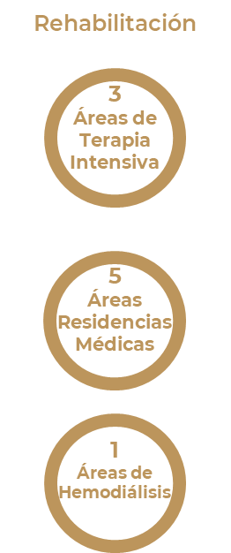
QUINTANA ROO
¿Qué se hizo?
2025
783.4
mdp
Acciones 2025
Obras de Conservación 2025 | Monto (mdp)
Mantenimiento de Infraestructura (PAO 2025) | $482.6
Remodelación y mejora de imagenen el HGZMF No. 1 Chetumal y HGR No. 17 Cancún | $112.7
Intervención en áreas de terapia intensiva en 3 unidades (HGZMF No.1, Chetumal; HGZ No.3, HGR No.17 en Cancún) | $97.0
Intervención en áreas de residencias médicas en 5 unidades (HGZMF No.1 Othon P. Blanco, HGR No.17, UMF No.16 Cancún; UMF No.11, HGZ No.18 Solidaridad) | $15.9
Intervención en áreas de hemodiálisis interna en HGR No. 17 Benito Juárez | $15.8
Intervención en áreas de mejora en subdelegación Cancún | $5.2
Sala de Hemodinamia HGZ No. 17 Cancún | $1.0
Subtotal | $730.2
Equipo Médico 2025, Instalación 2026 | Monto (mdp)
Adquisición de 6 piezas de equipo médico: 2 refrigeradores congeladores de 5.4 pies cúbicos, 1 monitor de signos vitales para el traslado del paciente (con protección antimagnética),1 equipo de anestesia básica, (con protección antimagnética),1 mastógrafo digital con estereotaxia, 1 unidad para tomografía axial computarizada de alta resolución | $37.6
Equipamiento Electromecánico 2025 | Monto (mdp)
Adquisición de elevadores | $15.6

Slide 22
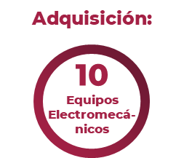
QUINTANA ROO
¿Qué se hará?
2026
3,158.1
mdp
Acciones 2026
Obras de Infraestructura 2026 | Monto (mdp)
Unidad de Diagnóstico y Tratamiento Ambulatorio (UDTA) | $2,000.0
Nueva UMF Plus 20+8, Solidaridad, Playa del Carmen (terreno en trámite) | $548.2
Nueva UMF Plus 10+5, Solidaridad, Puerto Aventuras (terreno en trámite) | $444.5
Unidad de trasplante renal y células hematopoyéticas | $0.0
Subtotal | $2,992.7
Obras de Conservación 2026 | Monto (mdp)
Mantenimiento de infraestructura (PAO 2026) | $95.3
Fortalecimiento de UCIN en HGZ 18 Playa del Carmen y HGP 7 Puerto Juárez | $0.0
Subtotal | $95.3
Equipo Médico 2026, Instalación 2026 | Monto (mdp)
Instalación de 2 piezas de equipo médico relevante: 1 Mastógrafo digital con estereotaxia, 1 Unidad para Tomografía Axial Computarizada de Alta Resolución. | $34.0
Equipamiento Electromecánico 2026 | Monto (mdp)
10 Equipos electromecánicos para 4 unidades; 3 elevadores, 4 lavadoras y 3 secadoras | $36.1

Slide 23

QUINTANA ROO
Acciones en planeación
Obras de Infraestructura | Monto (mdp)
Sin Datos
Obras de Conservación | Monto (mdp)
Sin Datos
Equipo Médico | Monto (mdp)
Sin Datos
Equipamiento Electromecánico | Monto (mdp)
Sin Datos
Propuestas en valoración
21
6 Predios en ruta 2026
Estatus terrenos ¹ |  | Municipios
 | 0 Reserva IMSS | -
 | 6 Donación | Benito Juárez (3), Playa del Carmen (2), Cozumel
19 CECI IMSS
2 CECI CAMPO
2026
2025-2030
¹ 1/Terrenos validados. En integración de expediente para donación: 6 en Benito Juárez, Playa del Carmen, y Cozumel.

Slide 24


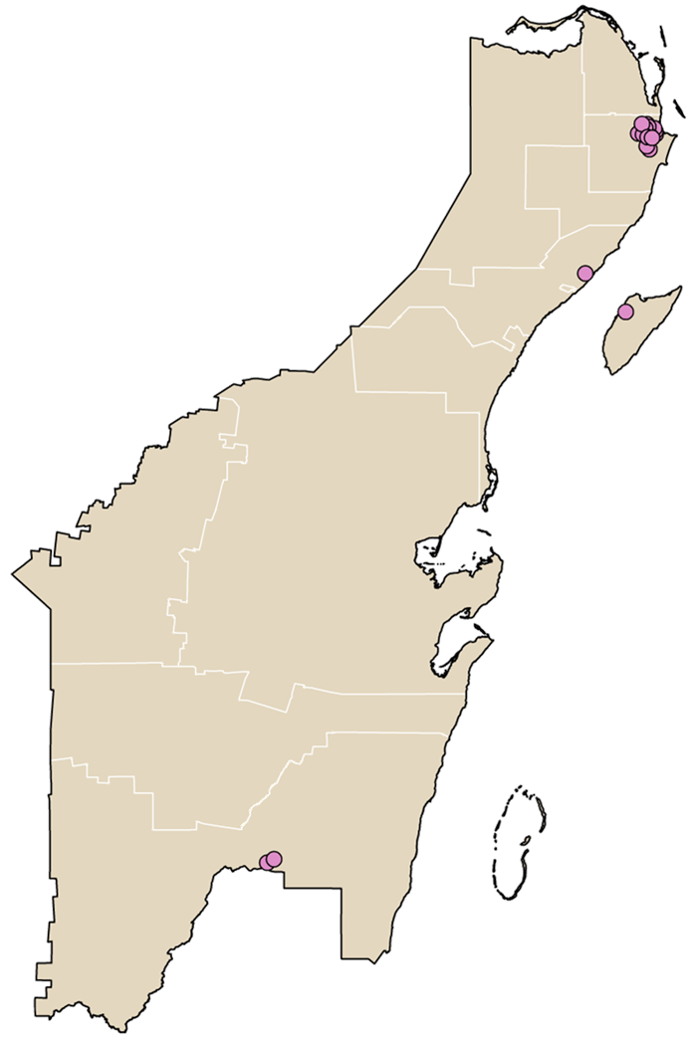
QUINTANA ROO
Infraestructura de prestaciones sociales
GUARDERÍAS
19 unidades 1 directas 18 indirectas | 3,214 inscritos 737 en espera
BIENESTAR SOCIAL
1 CEBIS | Pucté
1 Centro de Seguridad Social | Chetumal
CENTROS VACACIONALES, VELATORIOS Y TIENDAS
1 Tienda IMSS-SNTSS | No. 95 Chetumal
Guarderías 19
Fuente: Dirección de Prestaciones Económicas y Sociales, abril de 2026.

Slide 25
QUINTANA ROO
Actividad económica
PRINCIPALES EMPLEADORES
Empleador público | Empleos Anterior | Empleos Actual | Variación | Empleador Privado | Empleos Anterior | Empleos Actual | Variación
Instituto Mexicano del Seguro Social | 7,111 | 7,165 | 0.8% | Hotelera Palace Resorts S de Rl Cv | 8,966 | 8,850 | -1.3%
Municipio de Benito Juárez | 6,591 | 6,585 | -0.1% | Solaya Hospitality Management Group S. de R.L. de C.V. | 8,190 | 8,199 | 0.1%
Municipio de Playa del Carmen | 3,972 | 3,920 | -1.3% | Experiencias Xcaret Parques S A P I de Cv | 7,079 | 6,770 | -4.4%
Puestos de trabajo, por tipo de sector
Abr 2025
Abr 2026
-20.35%
-18.34%
-7.53%
-1.32%
-0.89%
+0.12%
+0.23%
+0.84%
+1.45%
Puesto de trabajo, por tipo de contratación
Mes | Permanente |  | Eventual |  | Total
 | Urbano | Campo | Urbano | Campo
Abr 2025 | 364,473 | 1,339 | 161,707 | 918 | 528,437
Abr 2026 | 380,240 | 898 | 142,772 | 438 | 524,348
Variación % | +4.3% | -32.9% | -11.7% | -52.3% | -0.8%
Fuente: Dirección de Incorporación y Recaudación.

Slide 26

QUINTANA ROO
Puestos de trabajo y salario base de cotización
 | 2018 diciembre | 2026 Abril | Variación % | Nacional 2026 | Salario Mensual
Salario Base de Cotización | $263.11 | $590.42 | 58.5% | $664.55 | $17,712.6
Salario Base de Cotización: tado: Se utilizó como deflactor del salario el cociente del INPC entre diciembre 2018 (103.02) y abril 2026 (145.831) de 0.706434.
Puestos de trabajo comparación interanual de cada año
$590.42
SBC
Abril
2018
2019
2020
2021
2022
2023
2024
2025
2026
PRINCIPALES DEUDORES
Categoría | Deudores | Monto de deuda (mdp)
Principal deudor público | Municipio de Puerto Morelos | $26.26
 | Municipio de Solidaridad | $0.74
 | Municipio de Benito Juárez | $0.07
Principal deudor privado | Operadora Hotelera del Corredor Mayakoba SA de CV | $20.52
 | Tiendas Bueno Bonito y Barato del Sur SAS de CV | $20.21
 | Indepensa SA de CV | $19.25
Fuente: Dirección de Incorporación y Recaudación. Corte de información abril 2026.

